Slide 1

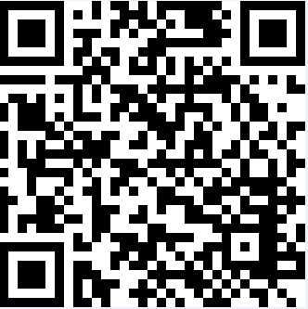
HPのQRコードを添付
ニチイキッズ上本町保育園
住所：大阪市天王寺区上本町8-2-1 ｸﾗｲｽ上本町1F
TEL ：06-6776-7526

